Slide 1
BÁO CÁO BÀI TẬP LỚN JAVA SAMSUNG
Đề tài: Xây dựng ứng dụng Instant Message sử dụng giao thức SIP
NHÓM 13: Nguyễn Tiến Lực 20101847
Lương Ngọc Sơn 20102094
Nguyễn Ngọc Quân 20102042
Nguyễn Văn Khang 20101698
GIẢNG VIÊN: TS.
Hà Nội 11/2014

Slide 2
Nội dung
1. Giới thiệu nhóm và phân công công việc
2. Phân tích ý tưởng
3. Mô tả chi tiết đề tài
4. Các bước xây dựng đề tài
5. Kết quả
6. Demo chương trình

Slide 3
1. Giới thiệu nhóm và phân công công việc
STT | Tên thành viên | Nhiệm vụ được giao
1 | Lương Ngọc Sơn | Xây dựng thư viện SipMessage Xây dựng SipServer Xây dựng SipAgent
2 | Nguyễn Tiến Lực | Xây dựng thư viện SipMessage Xây dựng SipAgent
3 | Nguyễn Ngọc Quân | Xây dựng cơ sở dữ liệu Xây dựng giao diện Server bằng JavaFX
4 | Nguyễn Văn Khang | Xây dựng giao diện Server và Agent bằng JavaFX

Slide 4




1. Phân tích ý tưởng

Slide 5
3. Mô tả chi tiết đề tài
Tổng quan về giao thức SIP
SIP (Session Initiation Protcol) là giao thức báo hiệu điều khiển lớp ứng dụng được dùng để thiết lập, duy trì, kết thúc các phiên truyền thông đa phương tiện (multimedia).
Các phiên multimedia bao gồm thoại Internet, hội nghị, và các ứng dụng tương tự có liên quan đến các phương tiện truyền đạt (media) như âm thanh, hình ảnh, và dữ liệu

Slide 6

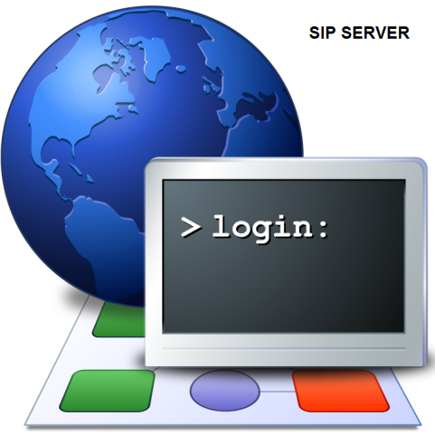
3. Mô tả chi tiết đề tài
Các thành phần của SIP

Slide 7
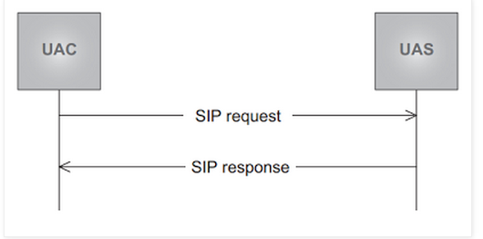
3. Mô tả chi tiết đề tài
Mô hình hoạt động của SIP
SIP hoạt động dựa trên sự trao đổi các SIP Messages. SIP Message gồm 2 phần là SIP Request và SIP Response. 1 SIP Request cùng với tất cả SIP Response kết hợp với nó được gọi là 1 transaction

Slide 8
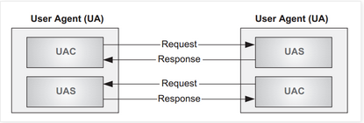
3. Mô tả chi tiết đề tài
Sip Agent
Sip Server
SIP SERVER
Registra
Location Server
Proxy Server
Notes:
AGENT: Một SIP User Agent (UA) bao gồm 2 thành phần: User Agent Client (UAC) và User Agent Server(UAS).Nhiệm vụ của UAS: Nhận các SIP request được gởi từ UAC và tạo ra cá response gởi cho UAC.Nhiệm vụ của UAC: Tạo ra các SIP request(yêu cầu) gởi cho UAS và thu nhận các response(phản hồi) được gởi từ UAS.

Slide 9



3. Mô tả chi tiết đề tài
Mô tả tổng quan chương trình

Slide 10
4. Xây dựng chương trình
Instant Message
Chat
Gửi nhận tin nhắn Offline
Chat một người
Chat nhiều người

Slide 11
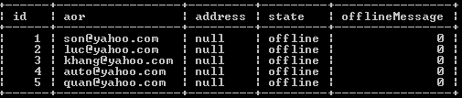
4. Các bước xây dựng chương trình
Xây dựng cơ sở dữ liệu

Slide 12
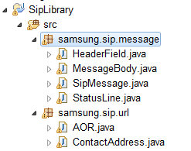
4. Các bước xây dựng chương trình
Xây dựng thư viện SipMessage

Slide 13
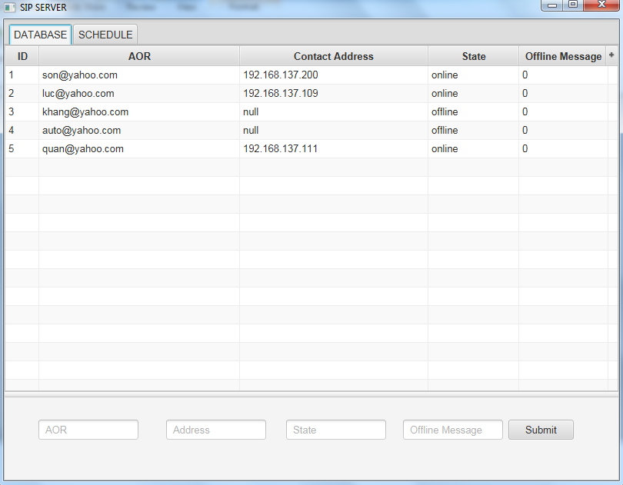
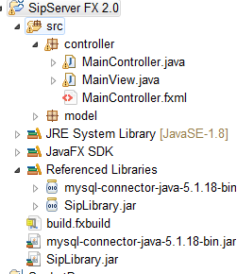
4. Các bước xây dựng chương trình
Xây dựng Server

Slide 14
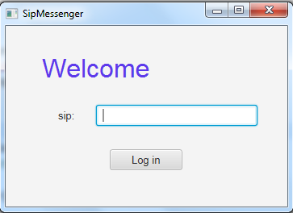
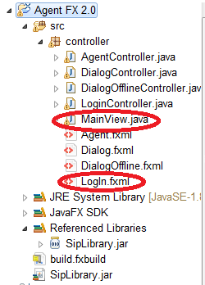
4. Các bước xây dựng chương trình
Xây dựng Agent
Giao diện đăng nhập

Slide 15
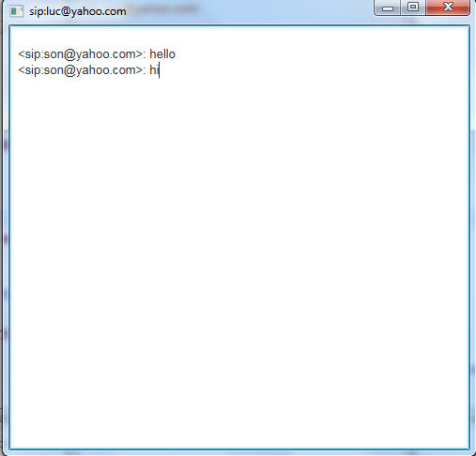
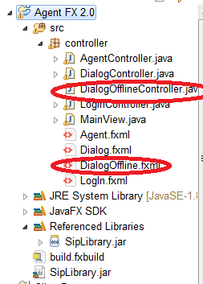
4. Các bước xây dựng chương trình
Xây dựng Agent
Giao diện tin nhắn offline

Slide 16
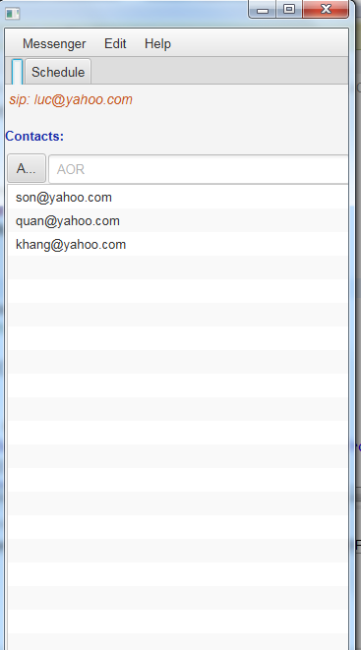
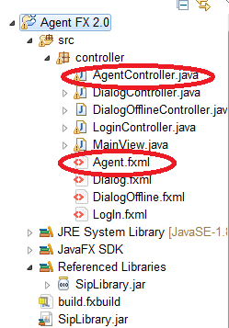
4. Các bước xây dựng chương trình
Xây dựng Agent
Giao diện AgentController

Slide 17
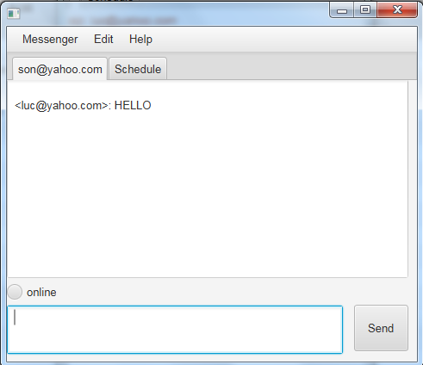
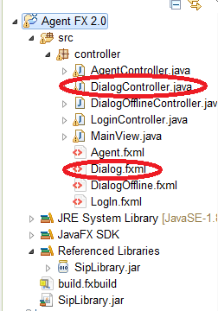
4. Các bước xây dựng chương trình
Xây dựng Agent
Giao diện DialogController

Slide 18

4. Các bước xây dựng chương trình
Sơ đồ thuật toán của chương trình
REGISTER
200OK
200 FAIL
Đ
Agent
Conttroller
DialogOffline Conttroller
SERVER
SS trong CSDL
Update CSDL

Slide 19
4. Các bước xây dựng chương trình
Sơ đồ thuật toán của chương trình
INVITE
SEND REGISTER OFFLINE
online
200 fail offline forward INVITE
200 OK SIGN OUT
fail
200 OK +offline
online send MESSAGE
offline
SERVER
Des status
Agent
Conttroller
Agent
Conttroller
Sign out
Des status
Account ko ton tai
Dialog Controller
Des status
Dialog Controller
SAVE DATABASE

Slide 20
4. Các bước thực hiện chương trình
Agent 1 SERVER Agent 2
INVITE
INVITE
200 OK
SEND MESSAGE

Slide 21
4. Demo chương trình

Slide 22
THANKS FOR WATCHING
Notes:
Hệ số Q được tính là

